Slide 1
DLOG4J功能白皮书
Version 3.0
DLOG Inc.
2006年8月16日

Slide 2
概 述
DLOG4J v3.0(以后简称DLOG4J)是基于J2EE规范开发的支持多用户的个人空间系统。空间中提供包括博客、相册、音乐、讨论、留言簿、友链、短消息、好友、黑名单、RSS阅读、定制个人空间频道和页面布局等多种功能。DLOG4J支持WAP1/2，用户可以使用同样的帐号在手机上访问DLOG4J。
DLOG4J是精心为互联网而设计的系统，有着很强的伸缩性，可以很好的工作在各种集群系统中，以支持大并发访问。支持主流的操作系统、应用服务器和数据库系统软件。

Slide 3
技术架构
DLOG4J符合J2EE 1.3规范
采用Velocity+Struts+Hibernate3+Lucene2开发
支持主流的操作系统，包括Windows、Linux、各种UNIX等
支持主流的数据库软件，包括Oracle、DB2、SQL Server、Informix、MySQL、PostgreSQL等
支持主流的应用服务器，包括WebLogic、WebSphere、Tomcat、Resin、JBoss等
采用div+css的页面结构，支持各种浏览器访问
支持WAP 1.2/2.0页面规范

Slide 4
功能目录
日记（博客）
相册
音乐
讨论/留言簿
管理
杂项
WAP
安全性
体验DLOG4J 3.0

Slide 5
日记（博客）
做为个人空间最主要的功能，DLOG4J的日记（博客）具有如下的一些特性
支持对日记进行分类存放，并可以设置私人分类只允许自己或者指定的好友阅读
使用可视化编辑器对日记内容进行编辑
允许将日记存为草稿，日记删除后存放于垃圾箱，可从垃圾箱中清除或者恢复已被删除的日记
写日记可设置天气、心情、背景音乐、关键字、回复提醒、撰写时间等信息
写日记时可上传图片、Flash动画并插入到日记内容中
允许对日记进行评论，以及可以关闭评论（锁定）
支持对日记的全文搜索

Slide 6
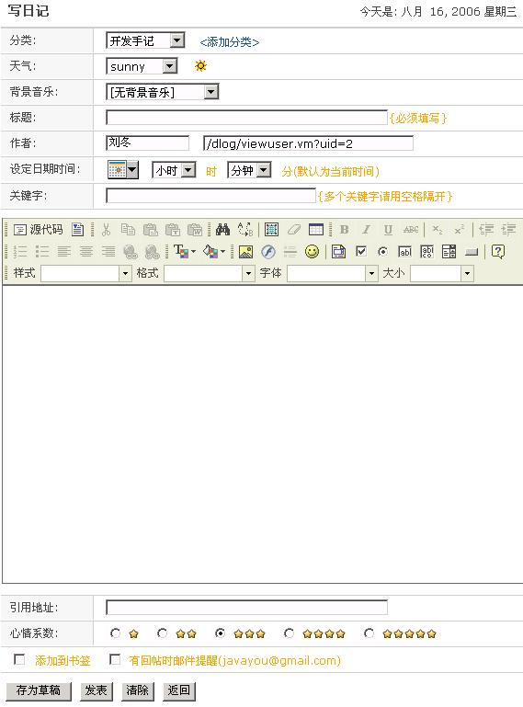
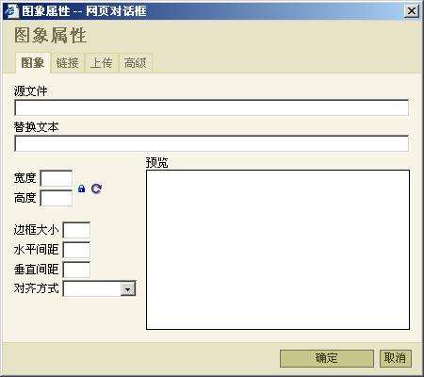
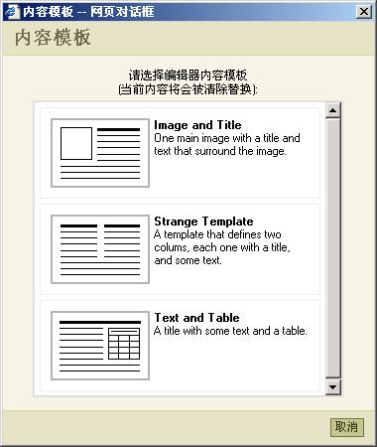
撰写日记界面
日记模板选择=>

Slide 7
相 册
DLOG4J的相册是3.0版本新增的功能之一，具有如下特性：
允许创建两级相簿用于存放照片，相簿可以设置公开、私人、需要密码验证三种访问方式
允许一次上传5张照片（通过定制代码可以一次上传更多照片）
自动根据照片的拍摄方向对照片进行角度旋转
自动对照片进行适合WEB显示的缩略
照片显示页面中显示EXIF信息包括：相机型号、焦距、ISO、光圈以及曝光时间
可对用户的相册空间进行单独定制，系统默认相册空间大小为100兆
可设置照片的名称、详细说明、存放相簿以及访问方式以及标签。
可对照片进行评论

Slide 8
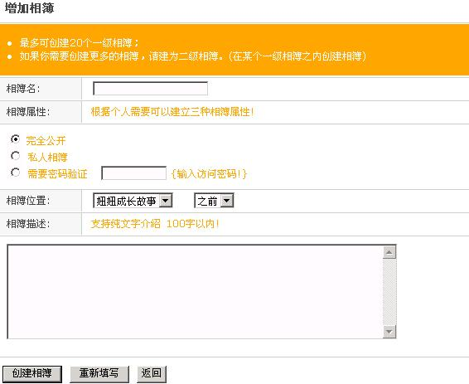
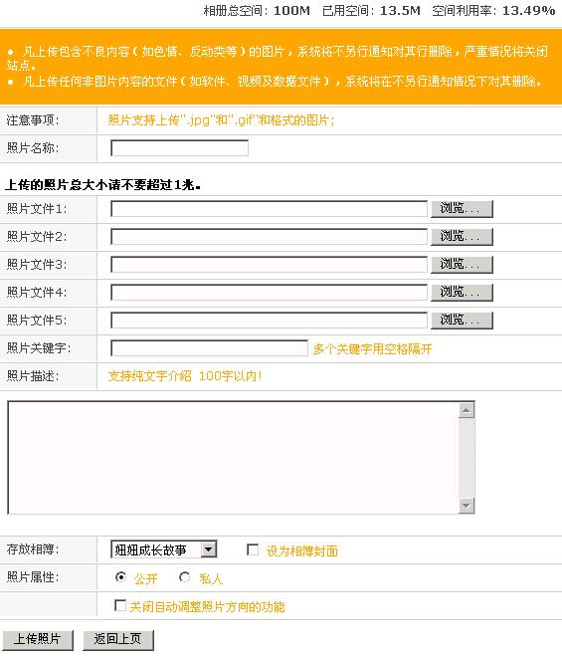

相册界面

Slide 9
音 乐
音乐同样是DLOG4J 3.0新增的功能
可创建多个音乐盒用于存放不同类型的音乐
可设置音乐（歌曲）的属性包括：所在音乐盒、歌曲名、歌手、专辑、歌词以及试听的链接地址
（DLOG4J本身不提供音乐文件的存放）
访客可以给站长推荐音乐
可在线播放多首音乐（IE浏览器）
支持mp3、wmv格式音乐

Slide 10
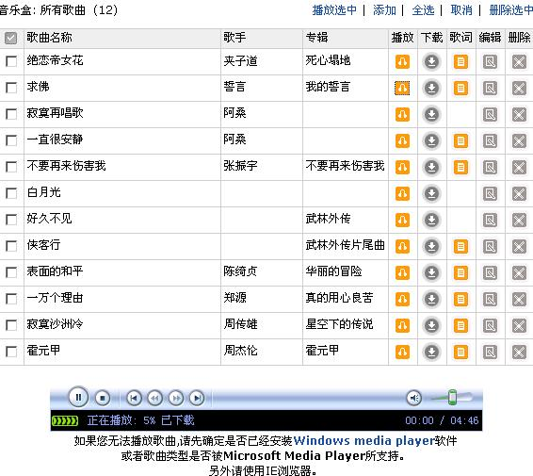
音乐界面

Slide 11
论坛/留言簿
DLOG4J的论坛功能为用户自建私人论坛提供了基本的功能。其中包括建立多个子论坛、设置精华贴、置顶帖子等基本功能，同时提供了可视化的帖子编辑器。
留言簿为个人空间提供了与访客进行沟通交流的一种渠道，站长可以对留言进行答复。

Slide 12
管 理
DLOG4J个人管理项目包括如下几个方面：
个人资料设置，包括：昵称、密码、头像、联系信息
空间基本信息设置包括：空间中文名、站点标题、自定义域名、网站宣言。
自定义域名：用户可以设置一个自己的域名并绑定到自己的空间，例如: http://www.javayou.com -> http://www.dlog.cn/?sid=2
空间风格设置：用户可从系统提供的多种风格、布局中选择自己喜欢的样式
空间功能设置：对包括日记、相册、音乐、讨论、留言簿进行改名或者功能开启与关闭
友情链接管理：可对友情链接进行添加、删除、修改以及排序。
DLOG4J支持四种不同的友情链接：
1. WEB链接：也就是通常意义上的友链(在WAP页面上不显示)
2. WAP链接：只能在WAP页面上显示的WAP网站链接
3. RSS链接(RSS阅读器)：直接在DLOG4J的页面上显示对方网站的摘要信息
4. DLOG空间链接：直接链接到某个注册用户的空间

Slide 13
系统管理
DLOG4J本身并不提供整个系统的管理界面，但是可以给指定的用户分配超级管理员的权限，具有超级管理员权限的用户可以修改、删除任何注册用户的信息以及用户所发表的任何文章、照片、音乐等，同时可以修改用户空间的设置。

Slide 14
杂 项
短消息：系统注册用户之间可以发送点对点的短消息进行沟通联系
好友：可以将其他用户加为好友，以便快捷访问好友的空间
黑名单：为了不想接收某个用户的短消息、或者不允许某个用户在自己的空间中发留言、评论等，可以将该用户加到黑名单
书签：用来收藏一些自己喜欢的文章、照片等
全文搜索：支持对日记、照片、音乐、论坛、空间、用户的搜索
RSS支持：可输出日记以及相册的RSS信息
空间访问统计：可查看本日、本周、本月以及自建空间以来的访问统计
关联用户：可查看从当前空间注册的用户列表（此功能可用于实现“介绍注册”的功能）

Slide 15
WAP
DLOG4J的WAP实现了几乎所有WEB上能操作的功能，包括：
日记（管理日记分类、发表日记、上传图片、存为草稿、草稿发布、评论）
相册（管理相簿、上传照片、修改删除照片、评论）
音乐（可直接下载歌曲文件）
论坛（发帖、回帖等）
留言簿
管理：个人资料修改、空间基本设置、功能设置、友情链接管理
杂项：好友、黑名单、短消息等

Slide 16
安全性
DLOG4J实现了下面所列举的安全性措施：
用户注册安全码验证
防止攻击者使用程序大量注册无效用户
隐式客户端识别码
充分确保表单数据的有效性，同时防止攻击程序访问
注册用户密码加密存储
动态SQL语句，防止SQL注入漏洞

Slide 17
DLOG4J案例
全球商会网站
http://blog.bosslink.com
http://product.bosslink.com
http://inc.bosslink.com
第四媒体
http://www.no4media.com
网记
http://www.dlog.cn
丢手绢（长沙）
http://www.dsjuan.com
U853 你发我爽网
http://www.u853.com/

Slide 18

现在就访问 http://www.dlog.cn
体验DLOG4J 3.0的新特性！！

Slide 19
联系方式
联系人：Darcy Zhu 020-33033030 newidea@dlog.cn

